Slide 1
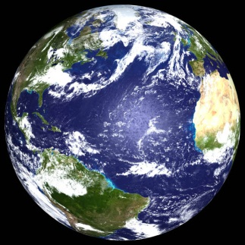
Dan planeta Zemlje
22.4. Dan planeta Zemlje
Zvonimir Sokolović, 7.a

Slide 2
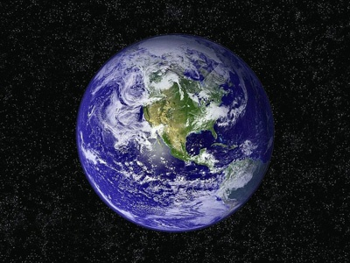
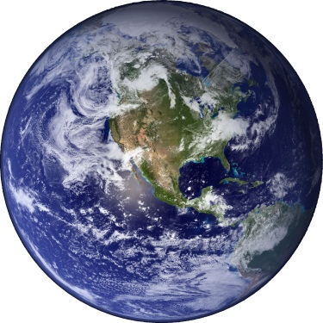
22.4.
Dan planeta zemlje se slavi 22.4.
Dan planete Zemlje prvi put je bila obilježena 22.4.1969.godine
U Hrvatskoj 1990.g

Slide 3
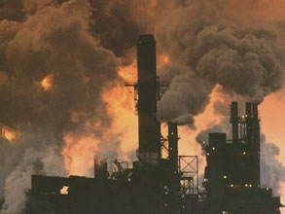
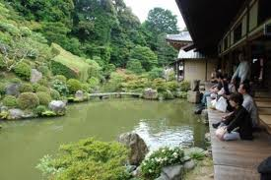
Zašto se slavi dan planeta Zemlje?
Dan planeta Zemlje se slavi radi očuvanje okoliša

Slide 4
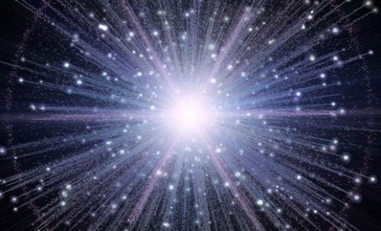
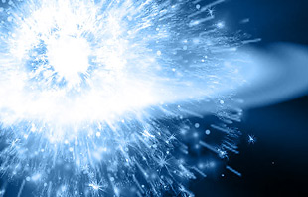
Zemljina povijest
Zemlja je nastala prije otprilike 4,5 milijardi godina

Slide 5
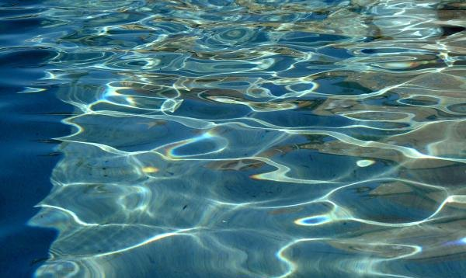
Trebamo čuvati Zemlju!!!
Zemlju bi trebali čuvati svaki dan, a ne samo na Dan planeta Zemlje
Sve više životinja umire svaki dan

Slide 6
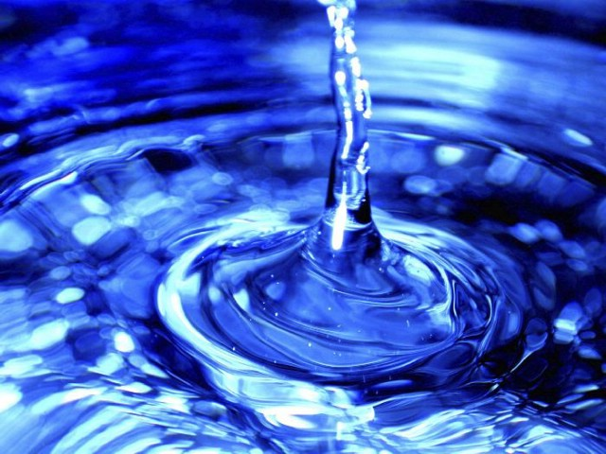
Zemlja nam je važna za život!
Zemlja je izvor našeg života jer ima povoljnu temperaturu i vode

Slide 7
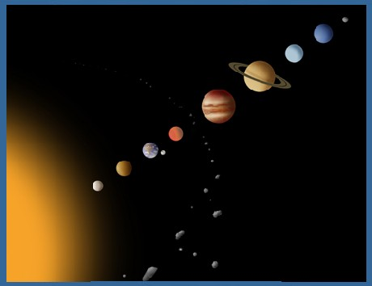
O Zemlji
Zemlja je najvažniji planet jer je povoljna za život
Treća je planeta od sunca

